Slide 1
CAMPANHA DE ENSINO
E FORMAÇÃO PROFISSIONAL
em Redes Sociais

Slide 2
Publicação 15 – Vídeo Resumo 45.ª Edição
Campeonato Nacional das Profissões
Publicar a partir de 7 de novembro
COPY:
💥🚀 Faltam apenas 5 DIAS para a abertura da 46.ª edição do Campeonato Nacional das Profissões | SkillsPortugal Norte 2024 🚀💥
Se a edição anterior foi extraordinária, imagina esta! 🤩
3 dias de prova, com 400 concorrentes de todo o país, a mostrar o que de melhor o Ensino e a Formação Profissional têm para oferecer❗
📅 Aberto ao público entre 13 e 15 de novembro
📍 EuroParque (Santa Maria da Feira)
Aponta na agenda, não te vais arrepender 😉
#EnsinoeFormacaoProfissional #campeonatosdasprofissoes #skillsportugalnorte2024 #NosSomosWorldSkills #OperationsofStrategicImportance #OSI #EUFunds #SocialRights #PESSOAS2030 #iefp

Slide 3
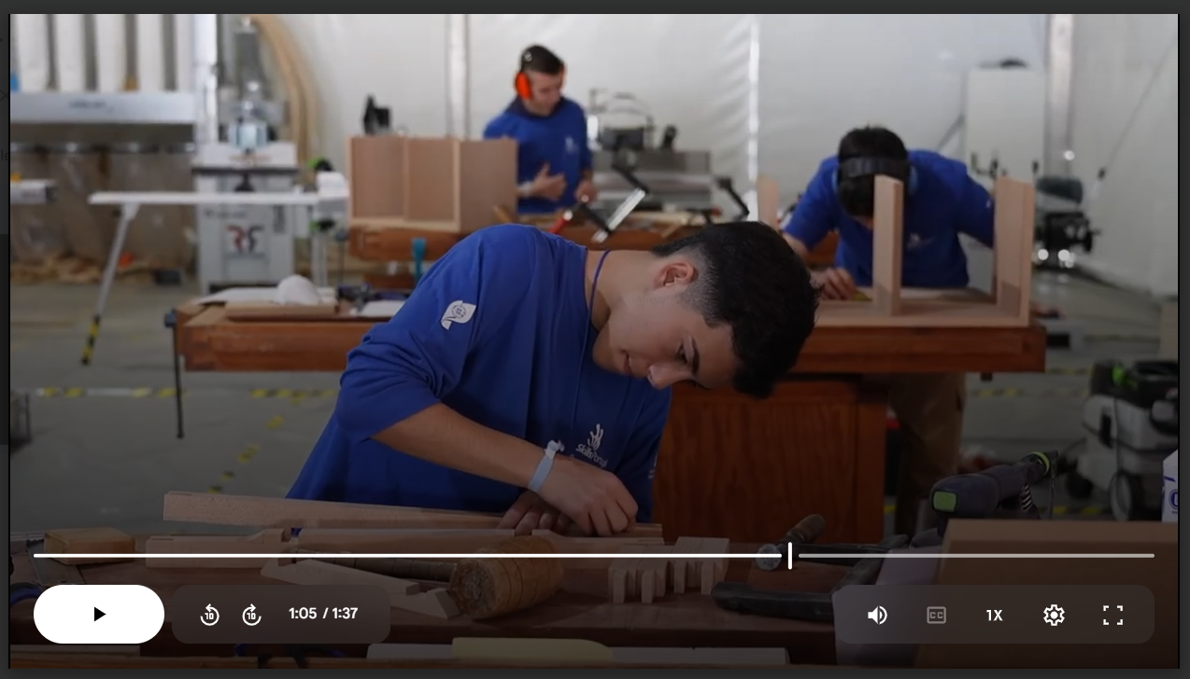
Publicação 15 – Vídeo Resumo 45.ª Edição
Campeonato Nacional das Profissões
Video:
Link para download de imagens: https://drive.google.com/file/d/117ED9sHa2n9BNMK_z5mKOIdA5L5iavNe/view?usp=sharing

Slide 4
Publicação 16 – Vídeo 3 Influencer
Rafael Cardeira
Publicar a partir de 8 de novembro
COPY:
💥O futuro começa agora, com a escolha certa da tua formação 🔍
No Ensino e Formação Profissional encontras cursos com elevada empregabilidade, que te abrem portas para o mercado de trabalho 🌍🚀
Aposta no teu futuro e descobre no Europarque os cursos e escolas com que mais te identificas 💪 Visita o Campeonato Nacional das Profissões – Skills Portugal Norte 2024 e a Mostra de Ensino Profissional entre 13 e 15 de novembro.
#EnsinoeFormacaoProfissional #campeonatosdasprofissoes #skillsportugalnorte2024 #NosSomosWorldSkills #OperationsofStrategicImportance #OSI #EUFunds #SocialRights #PESSOAS2030 #iefp

Slide 5
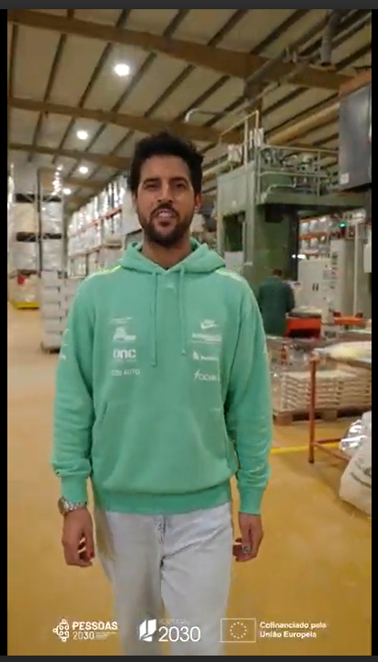
Publicação 16 – Vídeo 3 Influencer
Rafael Cardeira
Link para download de vídeo curto (para stories): https://drive.google.com/file/d/1jpvY5Hw-O41xYogCkiO9OsJGBcPOQPTF/view?usp=sharing
Link para download de vídeo longo (para reels): https://drive.google.com/file/d/140R9X--IWJAHx8rcdhtYs2CmWrka8Aix/view?usp=sharing
Video:

Slide 6
Publicação 17 – Falta Um dia para o
Campeonato
Publicar a partir de 11 de novembro
COPY:
Dia 11
É já amanhã que acontece a Cerimónia de Abertura do evento mais esperado do ano 😍🥳
E tu, não percas, de 13 a 15 de novembro, no Europarque, a oportunidade de visitar 400 jovens em competição e conhecer de perto as múltiplas oportunidades e cursos do ensino e formação profissional 💻🛠
À procura de um futuro promissor❓ Vem encontrar o teu lugar ✨🚀
#EnsinoeFormacaoProfissional #campeonatosdasprofissoes #skillsportugalnorte2024 #NosSomosWorldSkills #OperationsofStrategicImportance #OSI #EUFunds #SocialRights #PESSOAS2030 #iefp

Slide 7
Publicação 17 – Falta Um dia para o
Campeonato
Imagem:
Link para download de imagens:
https://drive.google.com/file/d/1L9hxUpYt33G6nWgv3iugGehJspTmbrBg/view?usp=sharing

